Slide 1
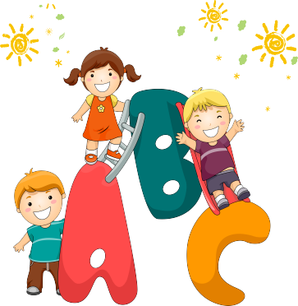
Bài 7: CÂY XẤU HỔ
Tiết 1+ 2

Slide 2
Khởi động

Slide 3
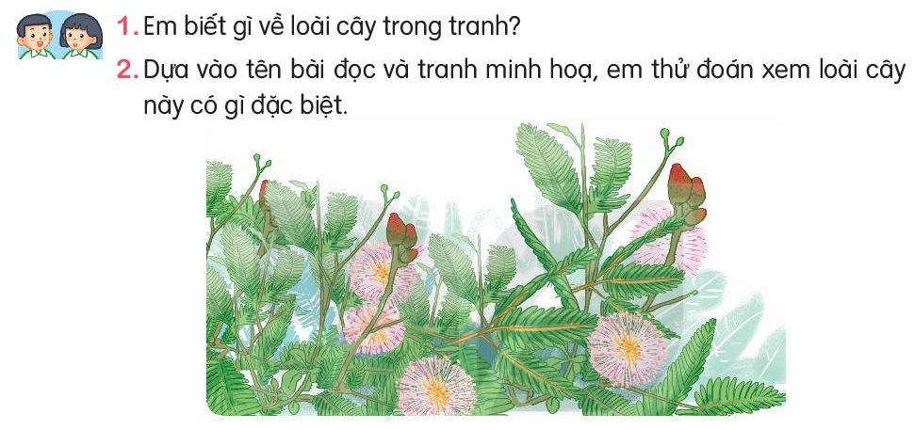
Bài 7: CÂY XẤU HỔ
Cây xấu hổ tên khác là cỏ thẹn, cỏ trinh nữ, cây mắc cỡ, hàm tu thảo (tên thuốc trong y học cổ truyền) là một cây nhỏ, mọc thành bụi lớn. Đặc điểm dễ nhận nhất của cây là lá khi đụng phải sẽ cụp rủ xuống nên có tên gọi như trên.

Slide 4
CÂY XẤU HỔ
Bỗng dưng gió ào ào nổi lên. Có tiếng động gì lạ lắm. Những chiếc lá khô lạt xạt lướt trên cỏ. Cây xấu hổ co rúm mình lại.
Nó bỗng thấy xung quanh xôn xao. He hé mắt nhìn: không có gì lạ cả. Bấy giờ nó mới mở bừng những con mắt lá. Quả nhiên không có gì lạ thật.
Nhưng cây cỏ xung quanh vẫn xôn xao. Thì ra vừa mới có một con chim xanh biếc, toàn thân long lánh như tự tỏa sáng không biết từ đâu bay tới. Chim đậu một thoáng trên cây thanh mai rồi bay đi. Cây cỏ xuýt xoa: Biết bao nhiêu con chim đã bay qua đây, chưa có con nào đẹp đến thế!
Càng nghe bạn bè trầm trồ, cây xấu hổ càng tiếc. Không biết bao giờ con chim xanh huyền diệu ấy quay trở lại.

Slide 5
Luyện đọc từ khó
tỏa sáng
thoáng
xuýt xoa

Slide 6
CÂY XẤU HỔ
Bỗng dưng gió ào ào nổi lên. Có tiếng động gì lạ lắm. Những chiếc lá khô lạt xạt lướt trên cỏ. Cây xấu hổ co rúm mình lại.
Nó bỗng thấy xung quanh xôn xao. He hé mắt nhìn: không có gì lạ cả. Bấy giờ nó mới mở bừng những con mắt lá. Quả nhiên không có gì lạ thật.
1
Nhưng cây cỏ xung quanh vẫn xôn xao. Thì ra vừa mới có một con chim xanh biếc, toàn thân long lánh như tự tỏa sáng không biết từ đâu bay tới. Chim đậu một thoáng trên cây thanh mai rồi bay đi. Cây cỏ xuýt xoa: Biết bao nhiêu con chim đã bay qua đây, chưa có con nào đẹp đến thế!
Càng nghe bạn bè trầm trồ, cây xấu hổ càng tiếc. Không biết bao giờ con chim xanh huyền diệu ấy quay trở lại.
2

Slide 7
Luyện đọc câu khó
Thì ra, vừa có một con chim xanh biếc, toàn thân lóng lánh như tự toả sáng không biết từ đâu bay tới.

Slide 8
Lạt xạt
Tiếng va chạm của lá khô
Xôn xao
Nhiều âm thanh, tiếng nói nhỏ phát ra cùng lúc
GIẢI NGHĨA TỪ
Xuýt xoa
Cách thể hiện cảm xúc
Thanh mai
Cây bụi thấp, quả mọng nước, trông như quả dâu

Slide 9
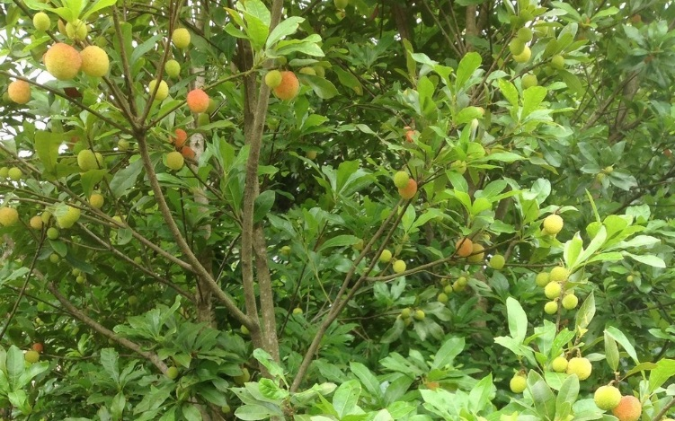

Slide 10
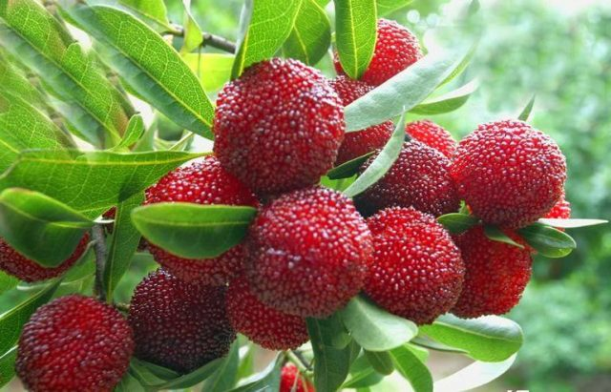

Slide 11
Trả lời câu hỏi
Nghe tiếng động lạ, câu xấu hổ đã làm gì?
Cây xấu hổ co rúm mình lại.

Slide 12
Trả lời câu hỏi
2. Cây cỏ xung quanh xôn xao vì chuyện gì?
Có một con chim xanh biếc, toàn thân long lánh như tự tỏa sáng không biết từ đâu bay tới.

Slide 13
Trả lời câu hỏi
3. Cây xấu hổ tiếc nuối điều gì?
Cây xấu hổ tiếc nuối vì không nhìn thấy con chim xanh.

Slide 14
Trả lời câu hỏi
4. Câu văn nào cho biết cây xấu hổ mong con chim xanh quay trở lại?
Không biết bao giờ con chim xanh ấy quay trở lại?

Slide 15
Luyện tập theo văn bản đọc
1. Những từ ngữ nào dưới đây chỉ đặc điểm?
Đẹp
Lóng lánh
Bay đi
Trở lại
Xanh biếc

Slide 16
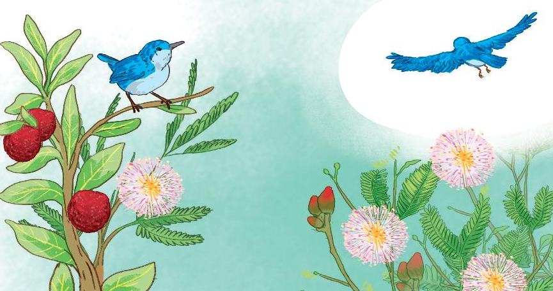
Luyện tập theo văn bản đọc
2. Nói tiếp lời của cây xấu hổ
Mình rất tiếc……..
Mình rất tiếc vì đã không mở mắt để được nhìn thấy con chim xanh.

Slide 17
CỦNG CỐ BÀI HỌC
Notes:
Bài giảng thiết kế bởi: Hương Thảo - tranthao121006@gmail.com

